Slide 1
Oppgaven fra samfunnsdelen og strategisk kart
Knutepunktsutvikling
Redusere transportbehov og sikre mer miljøvennlig transport
God by

Slide 2
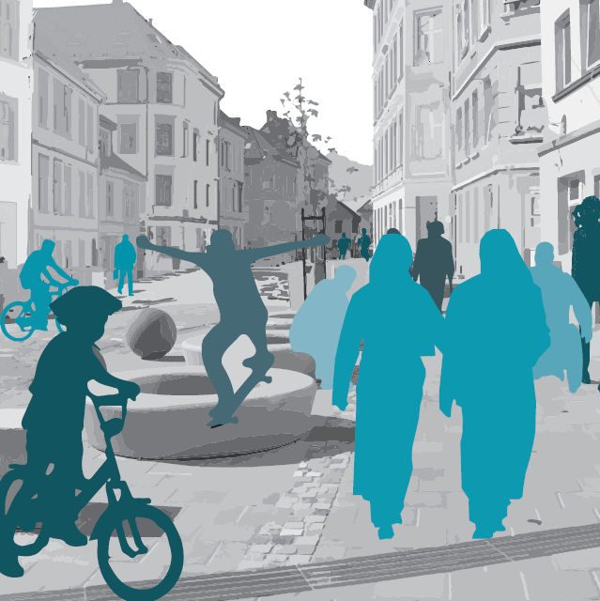
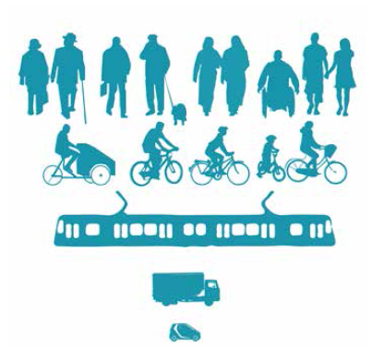
Gåbyen
Notes:
Menneskets premisser
Trygge nærmiljøer med hverdagens behov i gangavstand
Attraktiv by å gå i
Byrom som møtesteder

Slide 3
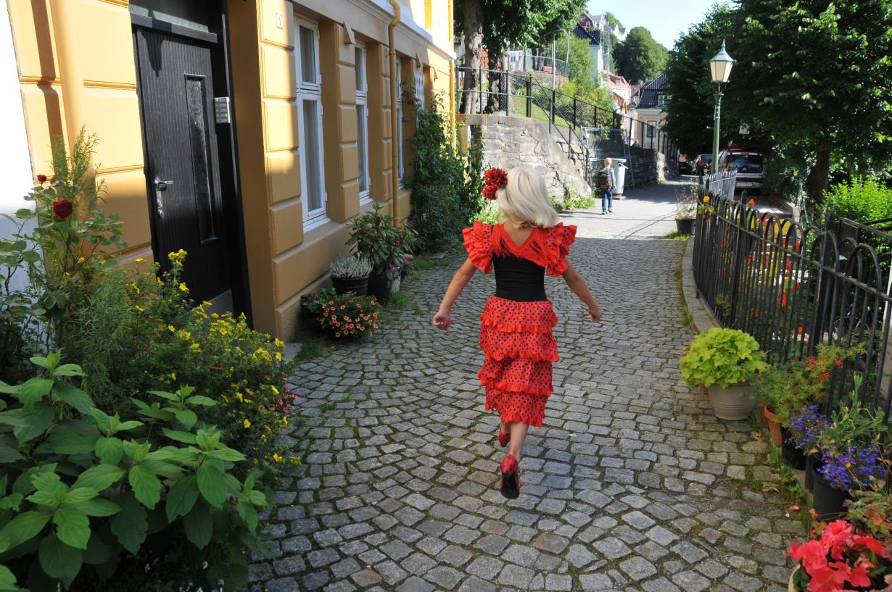
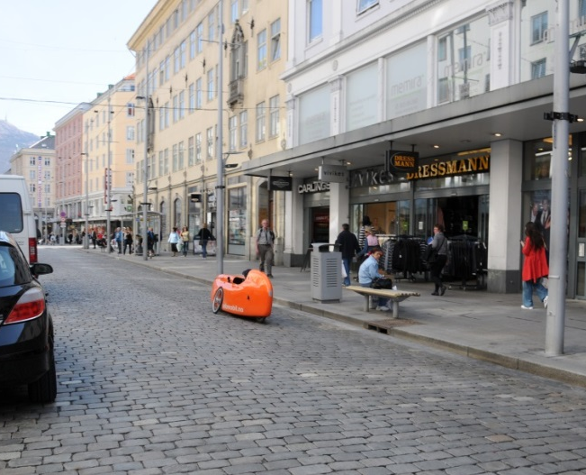
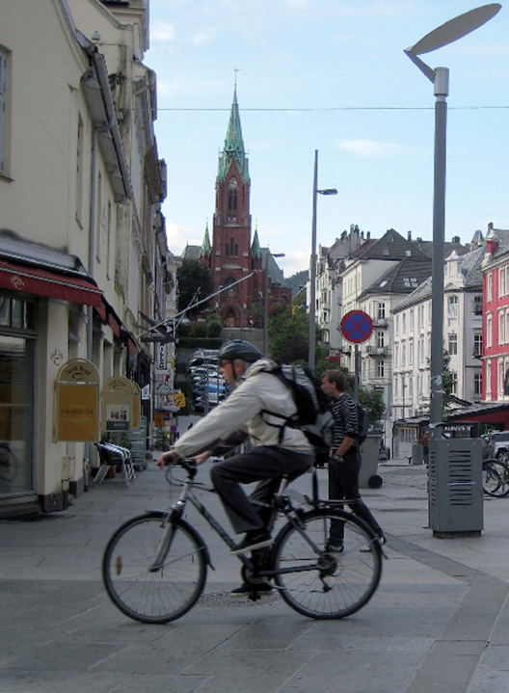
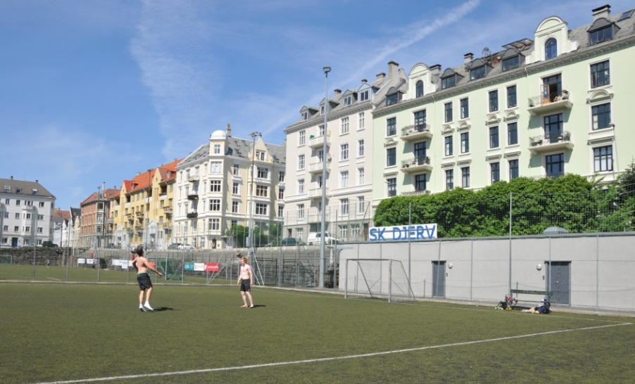
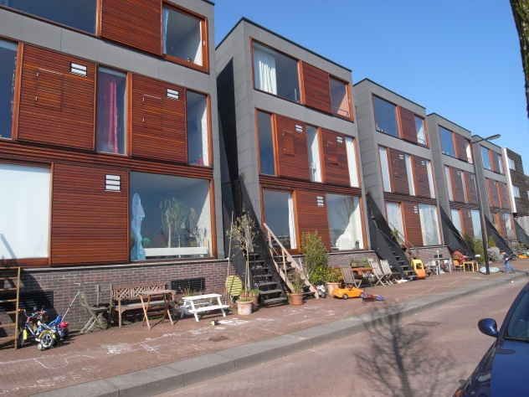

Slide 4
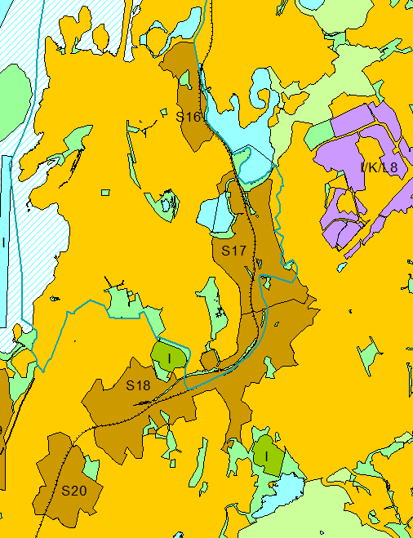
Planstatus
Knutepunktsutvikling fortsetter, men defineres klarere
Ny avgrensning av senterområder

Slide 5
Ny senterstruktur
Valg av områder
Inndeling
Avgrensning

Slide 6
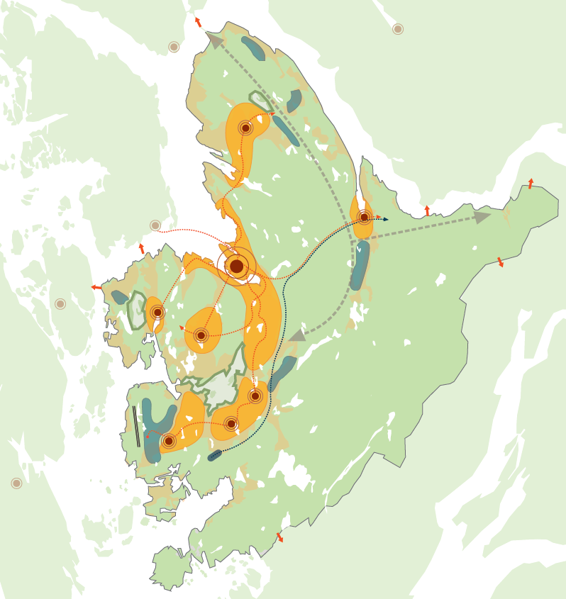
Hvilke områder?
Kriterier:
  Kollektivdekning
  Funksjoner
  Gang-/sykkeltilbud
  Potensiale for (videre-)utvikling

Slide 7
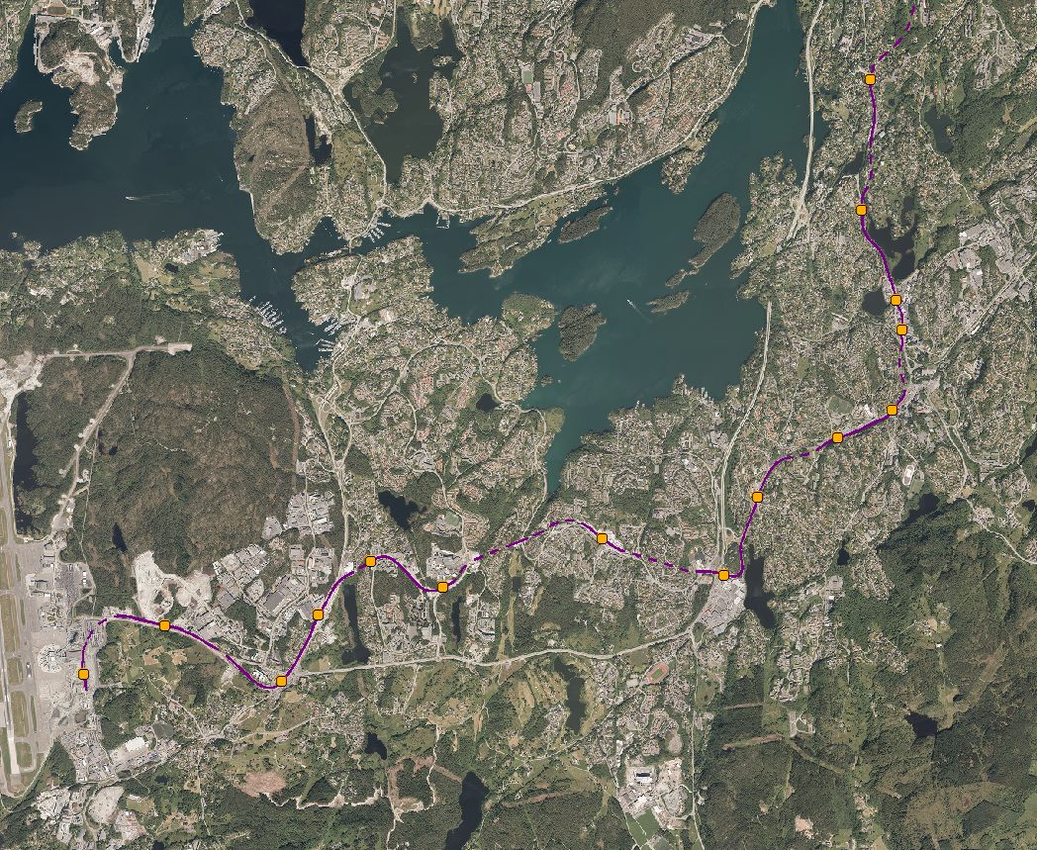
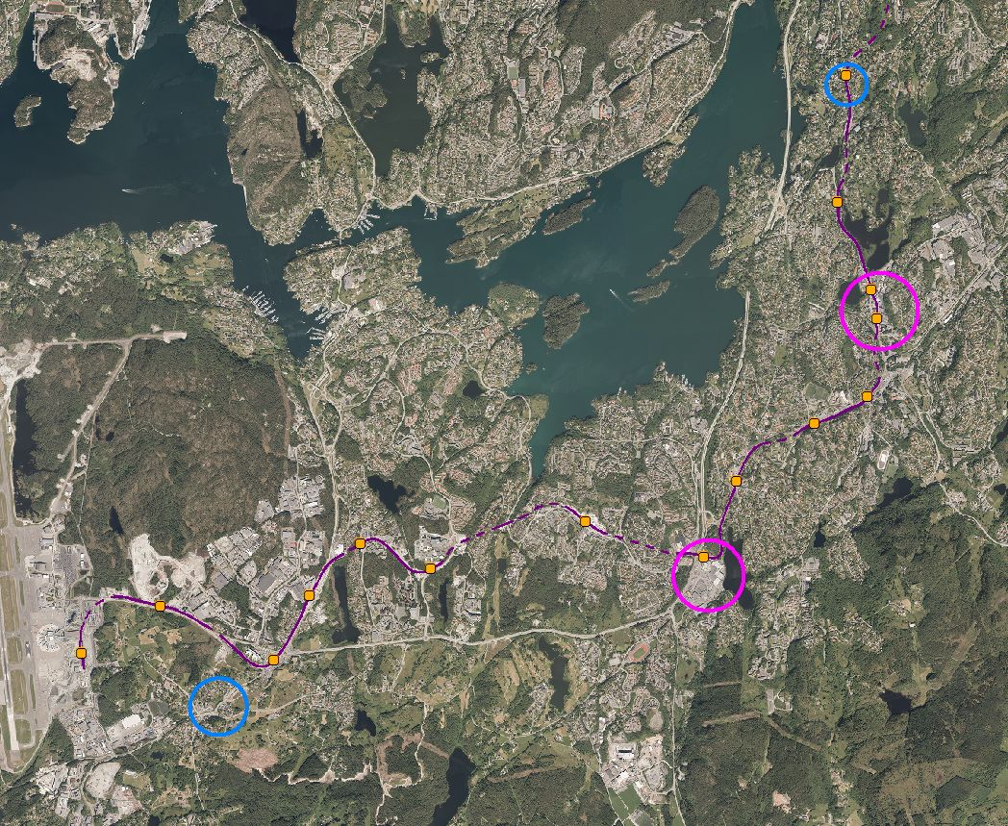
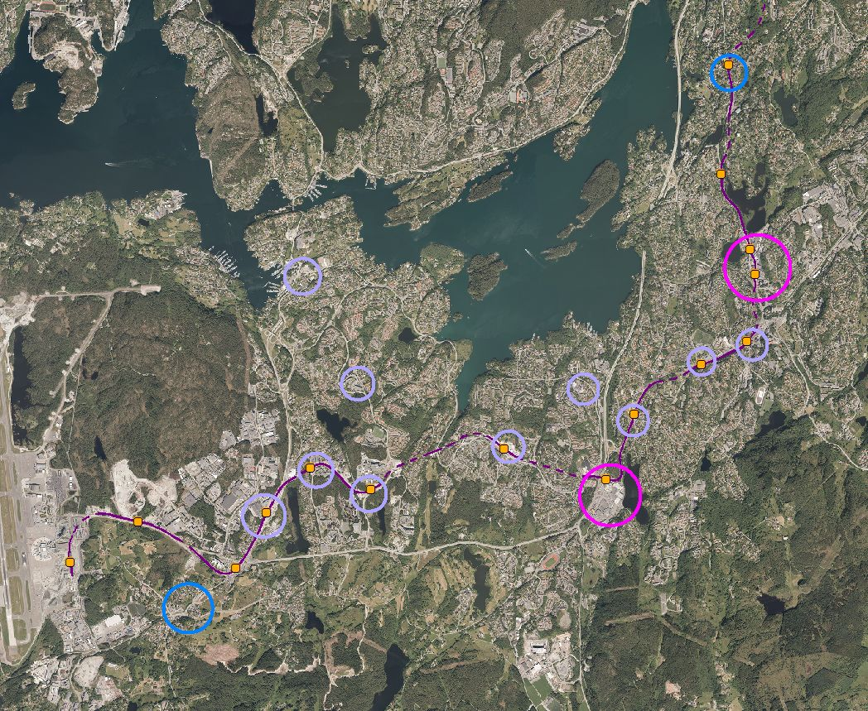
Hierarki
Bydelssenter
Lokalsenter
Nærmiljøsenter

Slide 8
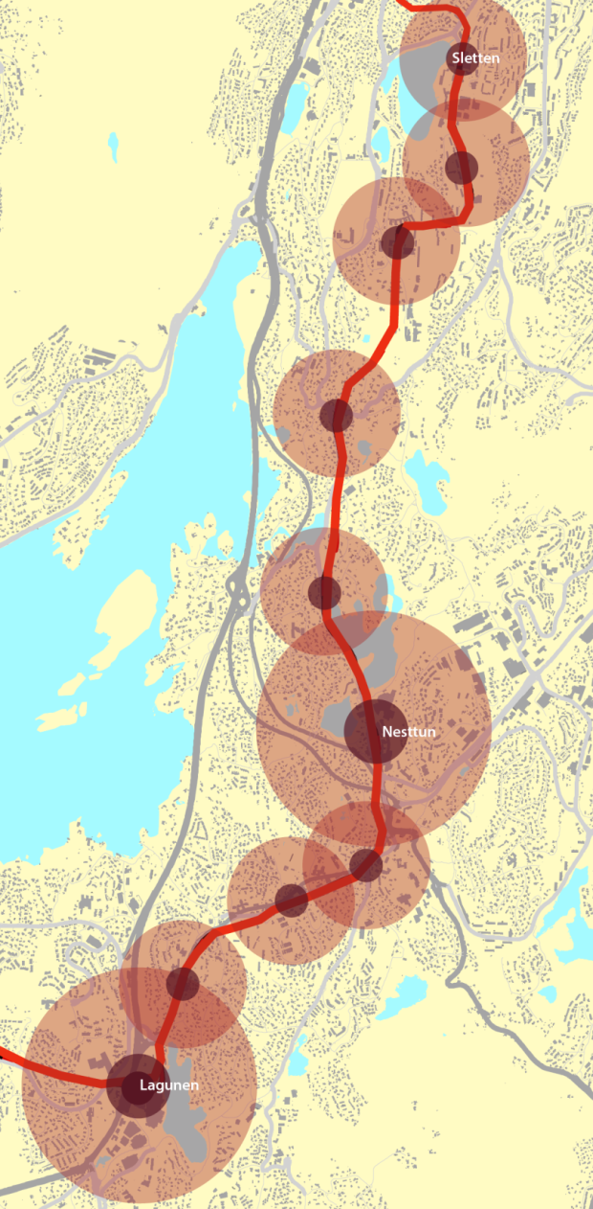
Inndeling
Urban sone
  bymessig utforming
  høy utnytting
  lavere krav mht. uteareal, støy, parkering
Gangavstandssone
  tett, men mindre formalisert
«Tredjesone»
  fortetting
Øvrig byggesone

Slide 9
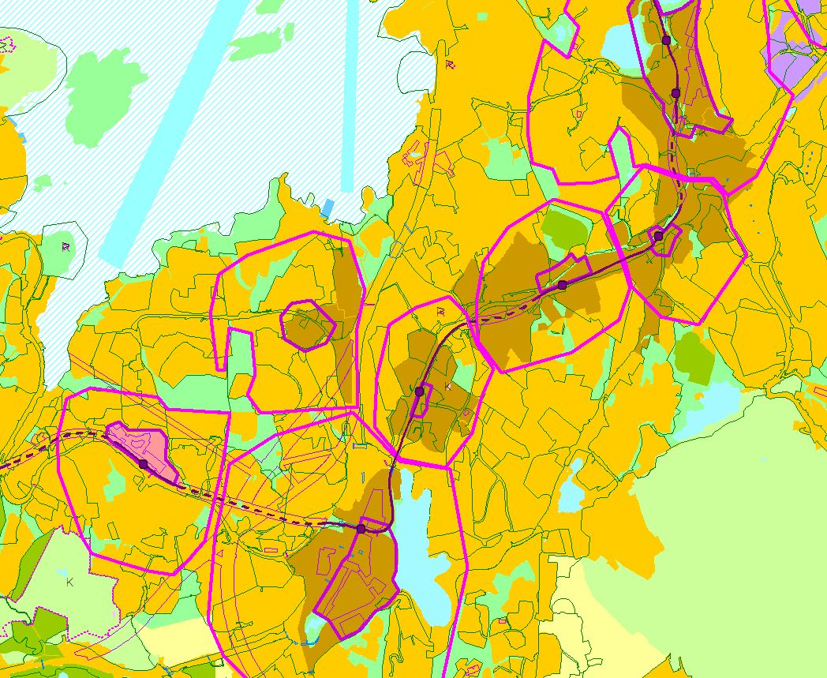
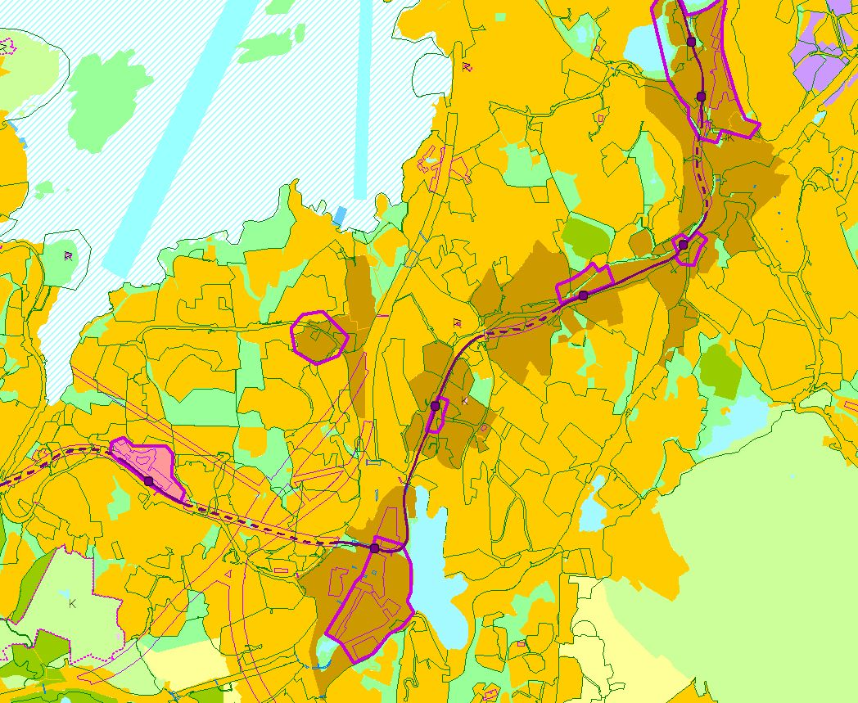
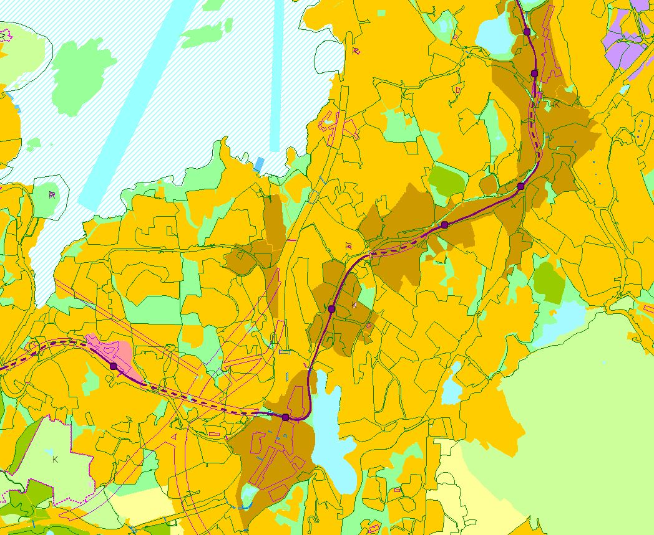
Avgrensning
Prinsipp

Slide 10
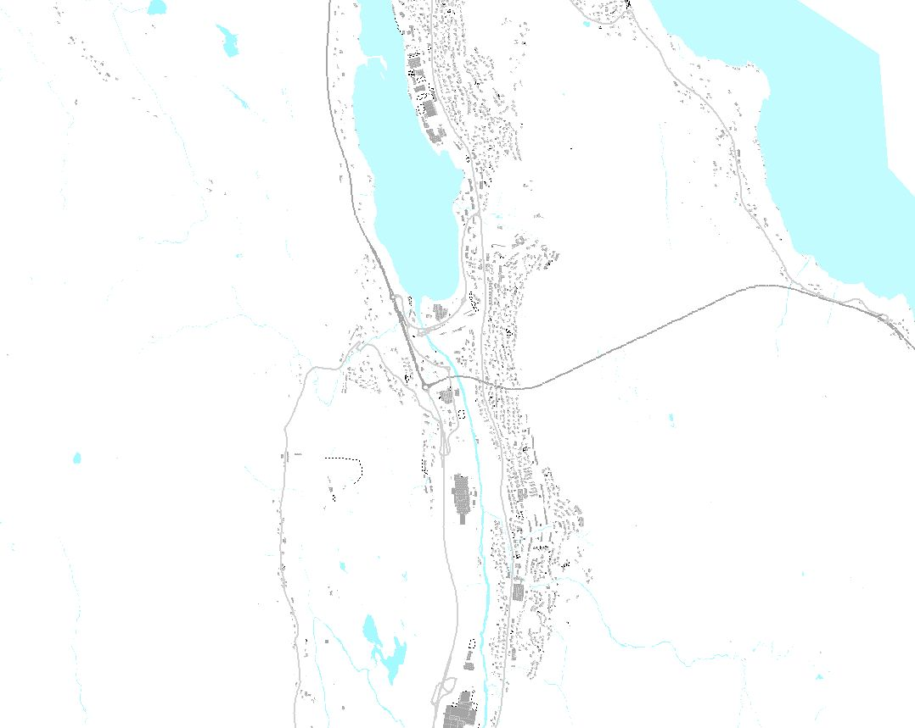
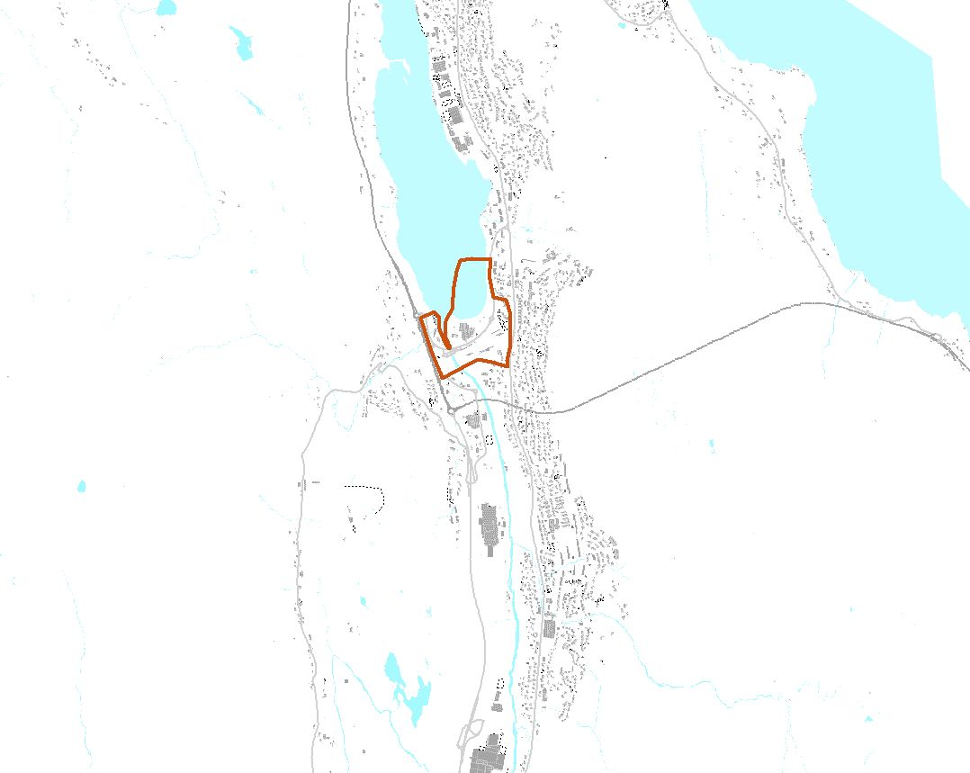
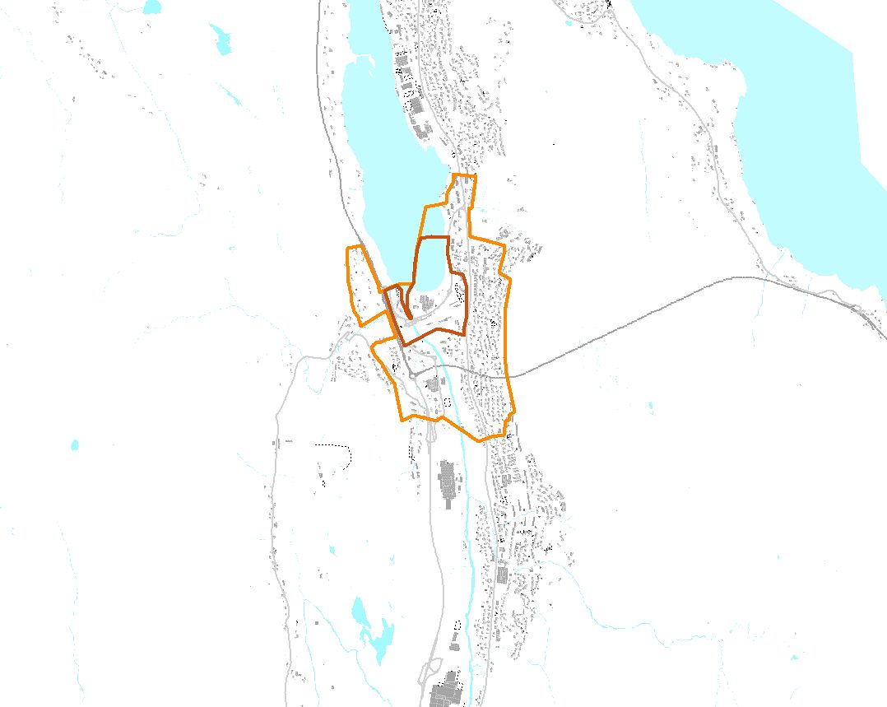

Avgrensning
Eksempel Indre Arna

Slide 11
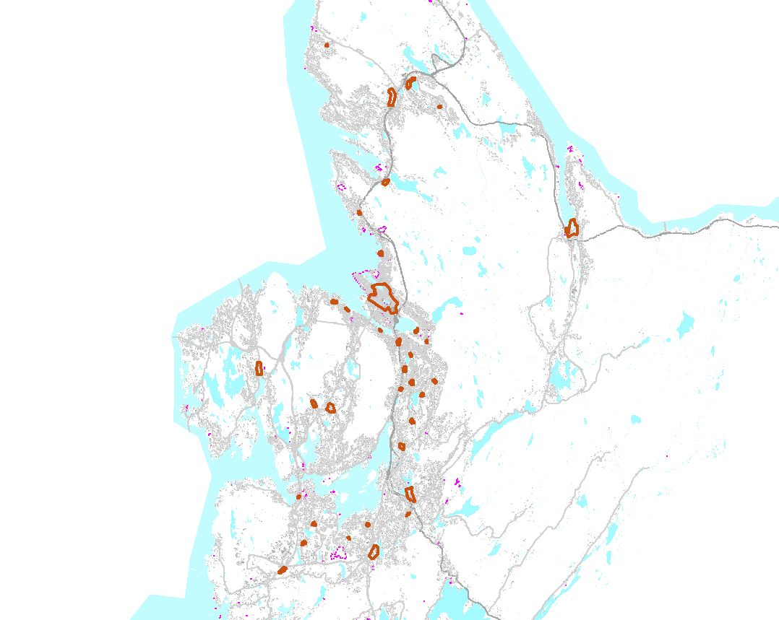
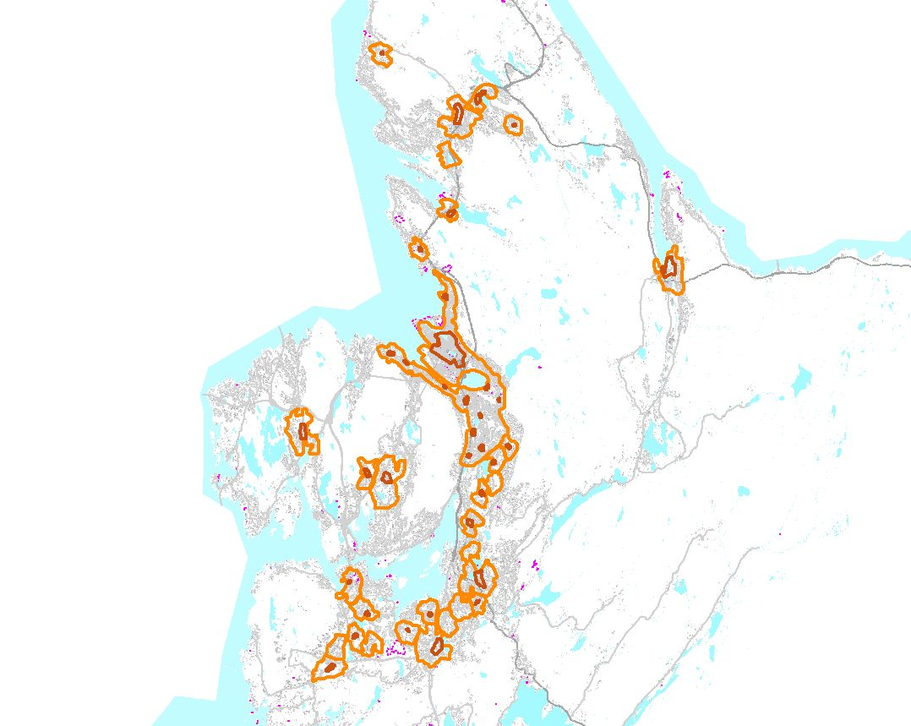
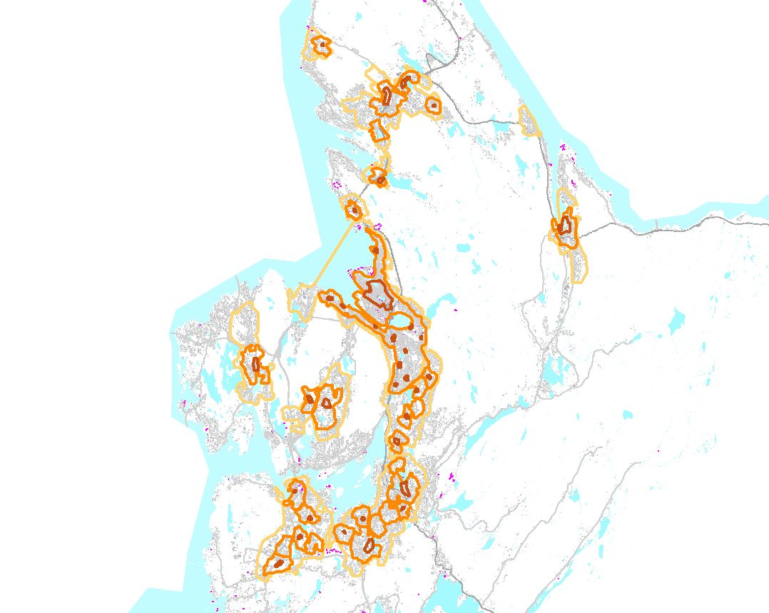
Overordnet struktur

Slide 12
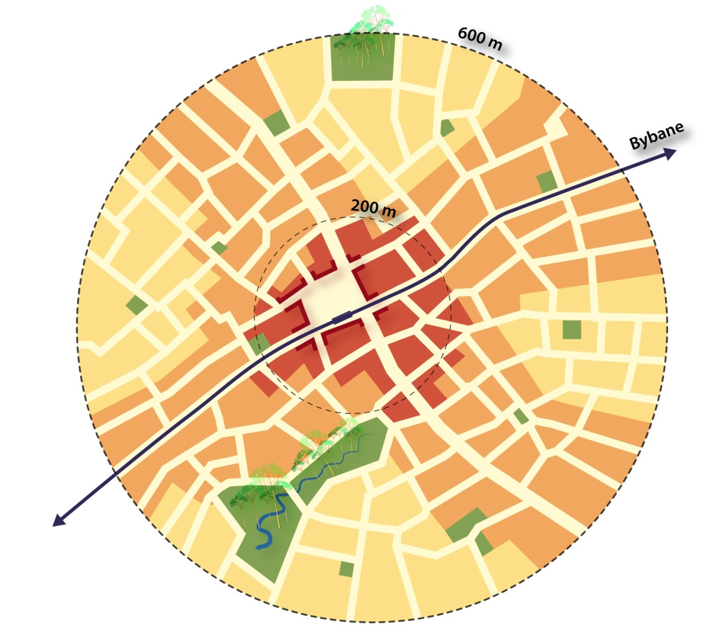
Bystruktur

Slide 13
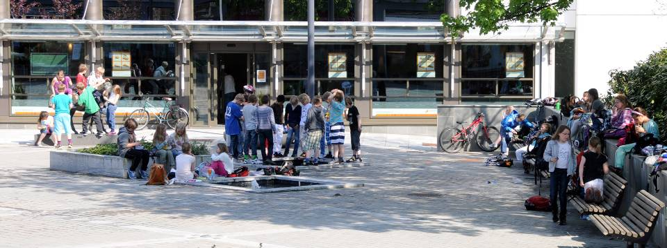
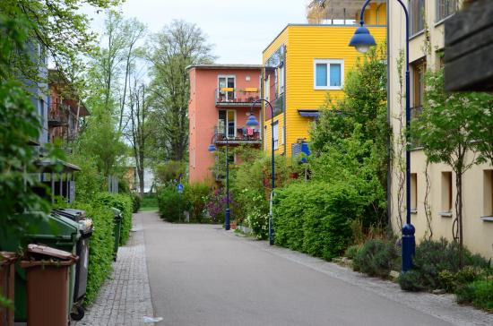
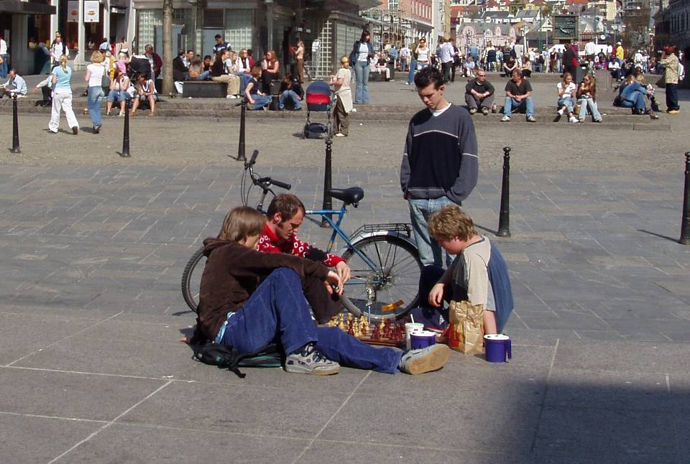
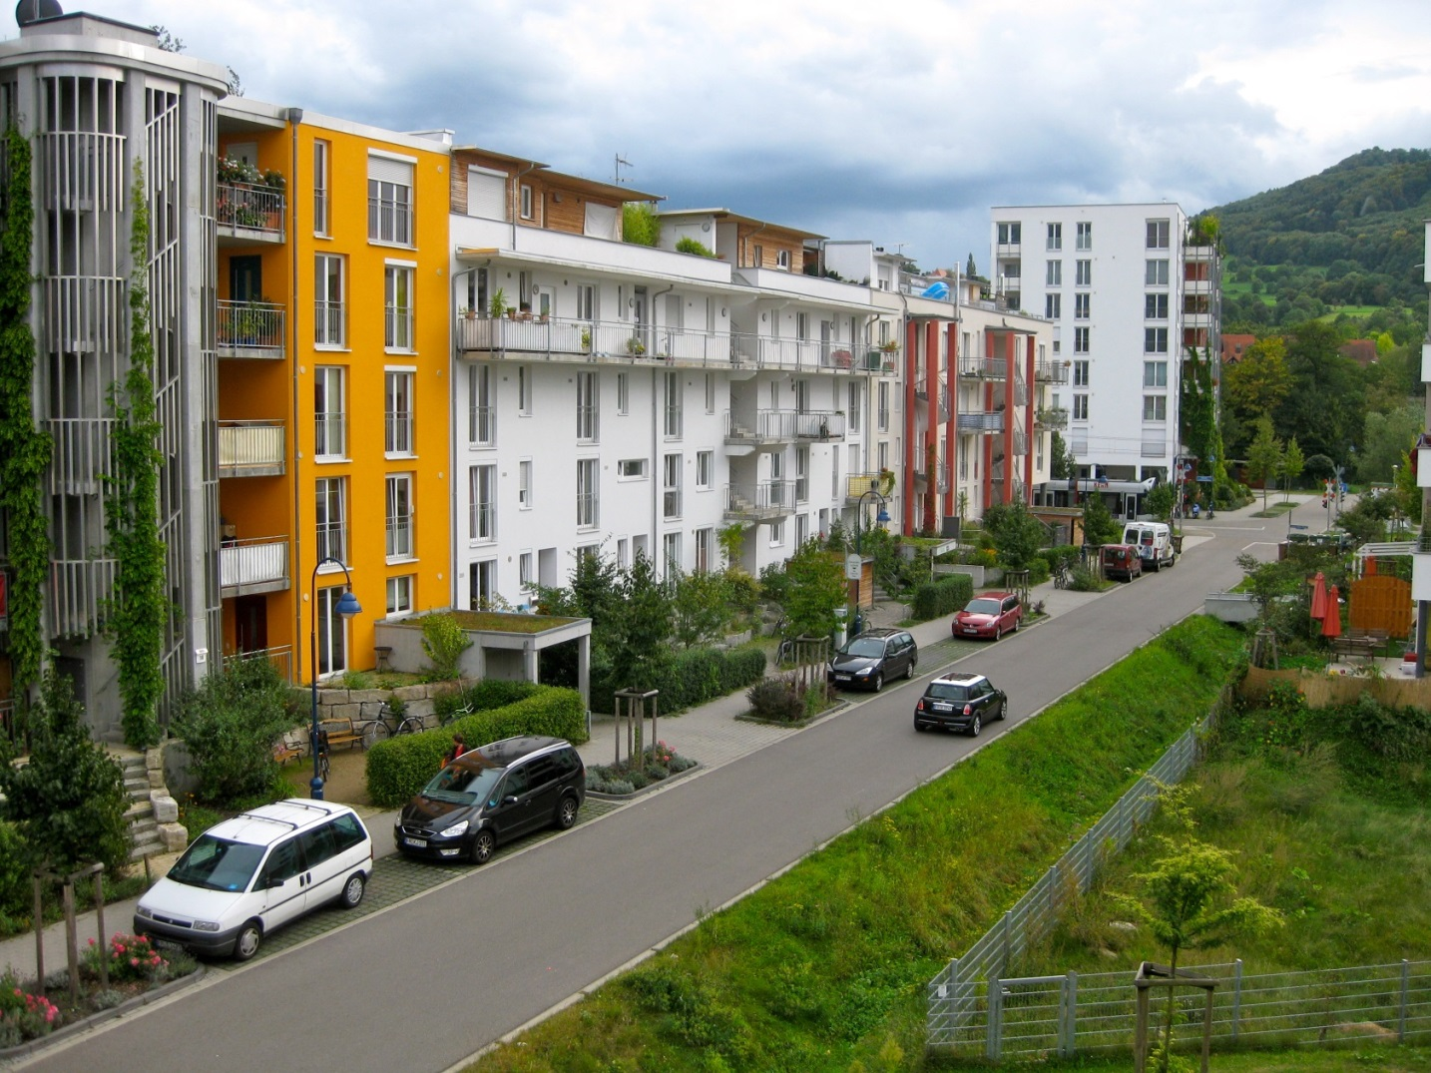
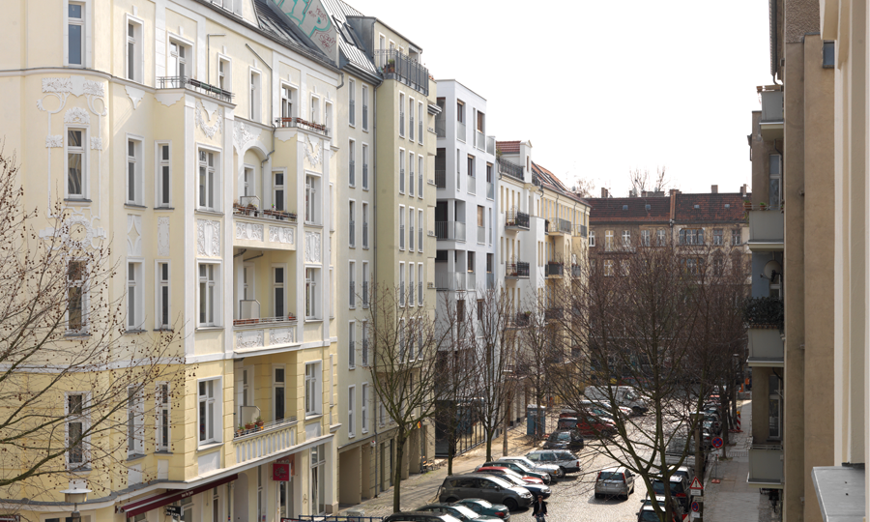
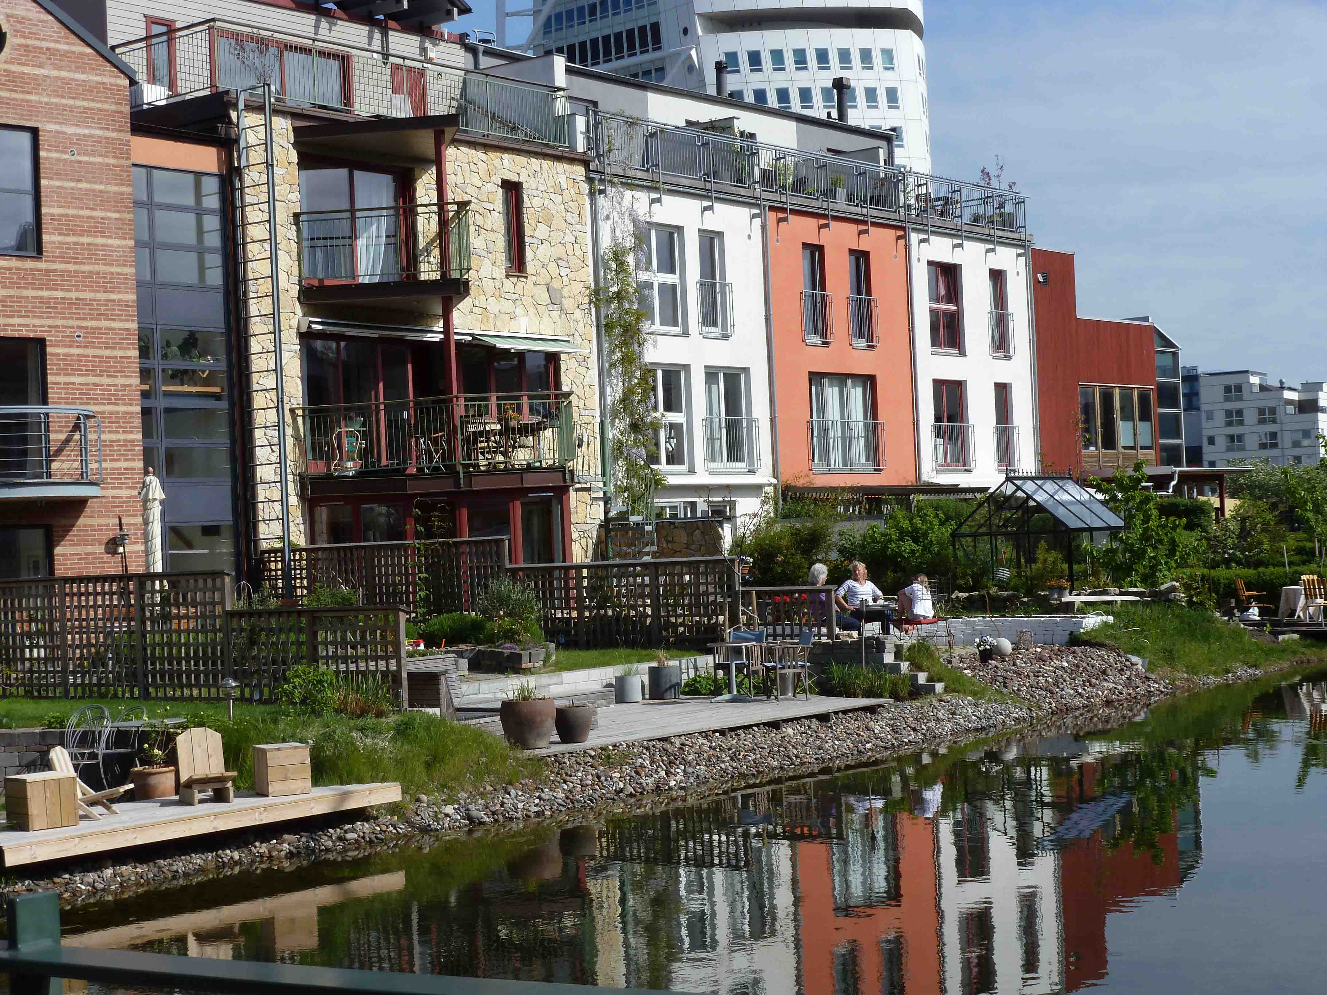
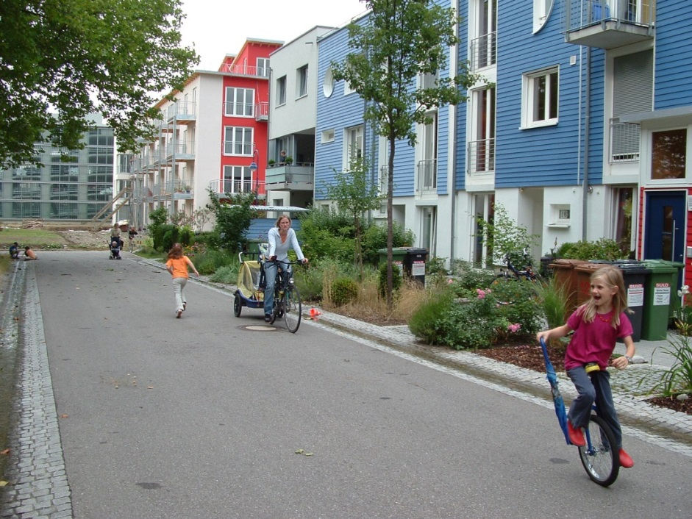


Slide 14

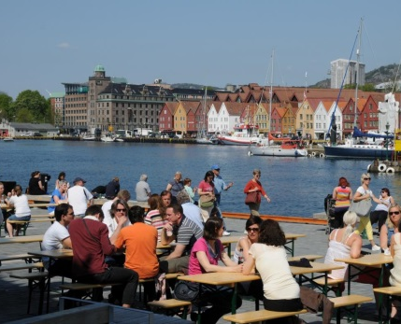
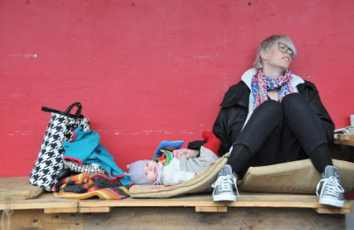
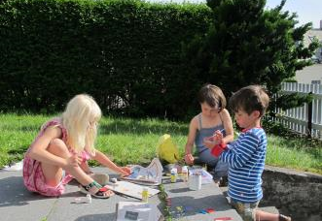
Bestemmelser
Generelt:
  Fleksibilitet i sonegrenser
  Kvalitetskrav
  - byromsstruktur, møtesteder, blågrønn struktur, fasader, stedsanalyse, uteareal…..
Urban sone:
  Høy utnytting
  Plankrav
  Felles parkering
  Funksjonsblanding (avhengig av type senter)

Slide 15
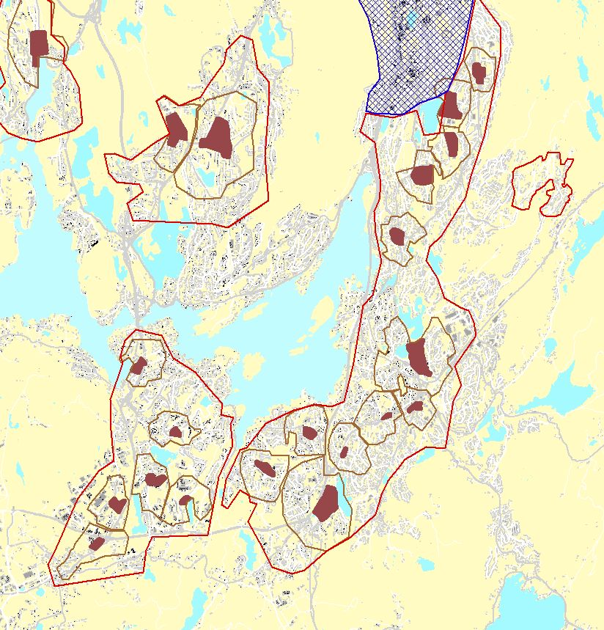
Bestemmelser
Gangavstandssone
  Høy utnytting
  I hovedsak bolig, noe næring
  Parkering i anlegg
  Nærservice
Tredjesonen
  Middels utnytting
  I hovedsak boligfortetting
«Resten»
  Mindre byggetiltak; enkeltboliger, tilbygg, garasjer, gjenoppbygging….
  Transformasjon av eksisterende bygg
  Eksisterende småsentre – næring

